Slide 1


Topik 12 Keberlanjutan Manusia sebagai Masyarakat I - Ekonomi & Lingkungan
BI-2001 PENGETAHUAN LINGKUNGAN
SEMESTER 2 – 2023/2024
https://www.engineersireland.ie/News/environment-and-the-economy-to-feature-at-major-epa-conference

Slide 2

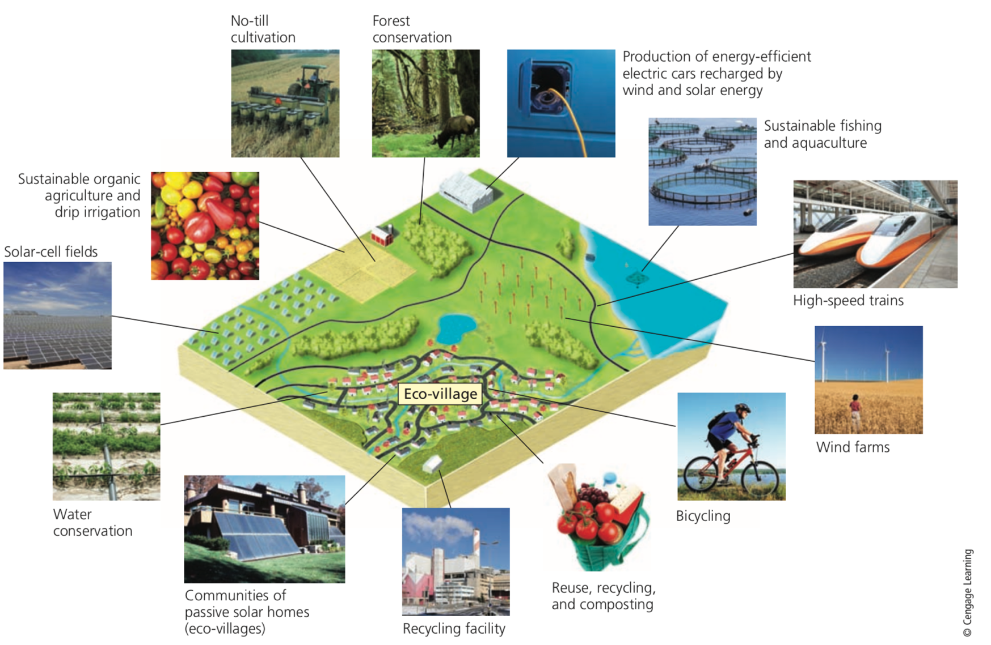


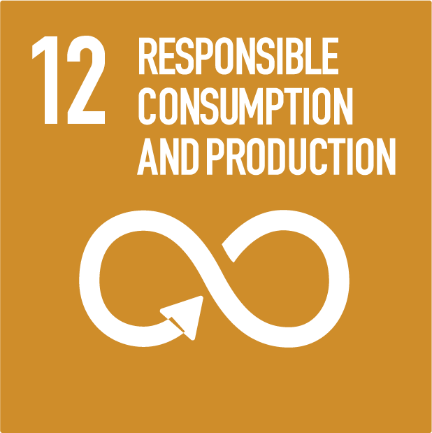


Capaian Pembelajaran Topik 12
Mahasiswa dapat:
menjelaskan prinsip-prinsip ekonomi penting yang terkait dengan isu lingkungan;
menjelaskan penggunaan perangkat ekonomi dalam penanganan masalah lingkungan; dan
menjelaskan isu kemiskinan sebagai salah satu sumber masalah lingkungan.

Slide 3

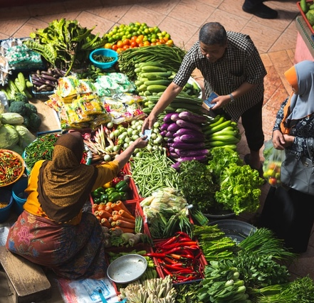
Prinsip Ekonomi terkait Isu Lingkungan
https://kumparan.com/berita-terkini/pengertian-dan-contoh-kegiatan-ekonomi-di-indonesia-1wMr8P6oYVM

Slide 4


Apa itu “EKONOMI”?
Terencana-terpusat
Pasar bebas
Campuran
Pemerintah menentukan produksi dan distribusi barang dan jasa
Individu dan swasta menentukan produksi dan distribusi barang dan jasa
Pemerintah dan swasta mengambil bagian dalam menentukan produksi dan distribusi barang dan jasa
Ekonomi adalah ilmu sosial yang berhubungan dengan produksi, distribusi, dan konsumsi barang dan jasa untuk memenuhi kebutuhan dan keinginan masyarakat.
Sistem ekonomi utama
Centrally planned economy/ekonomi terencana terpusat
Free-market economy/ekonomi pasar bebas
Mixed-economy/ekonomi campuran
Sistem ekonomi apa yang diterapkan di Indonesia?
Dirangkum dari Miller & Spoolman (2016) Bab 23

Slide 5
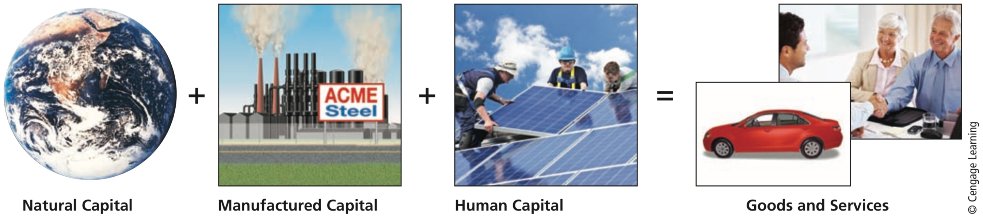
Mengapa Ekonomi berkaitan dengan isu lingkungan?
Kegiatan ekonomi didukung 3 jenis Sumber Daya , termasuk Modal Alam
Keberlangsungan ekonomi bergantung pada keberlanjutan Modal Alam yang harus dimanfaatkan sesuai dengan daya dukungnya.
Modal alam perlu dilindungi dari tindakan yang dapat merusak atau mendegradasinya
Dirangkum dari Miller & Spoolman (2016) Bab 23

Slide 6

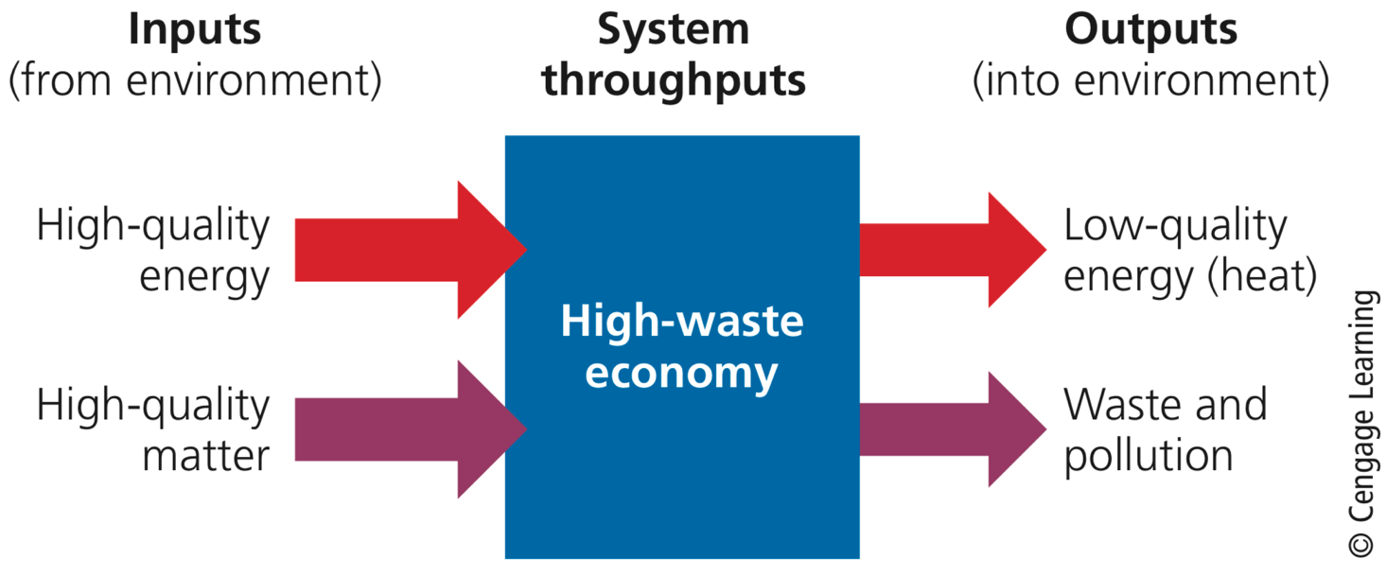
Mengapa Ekonomi berkaitan dengan isu lingkungan?
Pertumbuhan ekonomi (economic growth) adalah peningkatan kapasitas suatu bangsa, negara bagian, kota, atau perusahaan untuk menyediakan barang dan jasa kepada masyarakat.
Tipikal negara industri bergantung pada high throughput economy dengan aliran materi dan SD energi yang tinggi → menghasilkan lebih banyak limbah & polusi
High throughput economy
Mendorong pertumbuhan ekonomi dengan meningkatkan aliran materi dan sumber daya energi
Menghasilkan lebih banyak barang & jasa
Mengubah sejumlah besar materi berkualitas tinggi dan sumber energi menjadi limbah, polusi, dan panas berkualitas rendah
Dirangkum dari Miller & Spoolman (2016) Bab 23

Slide 7
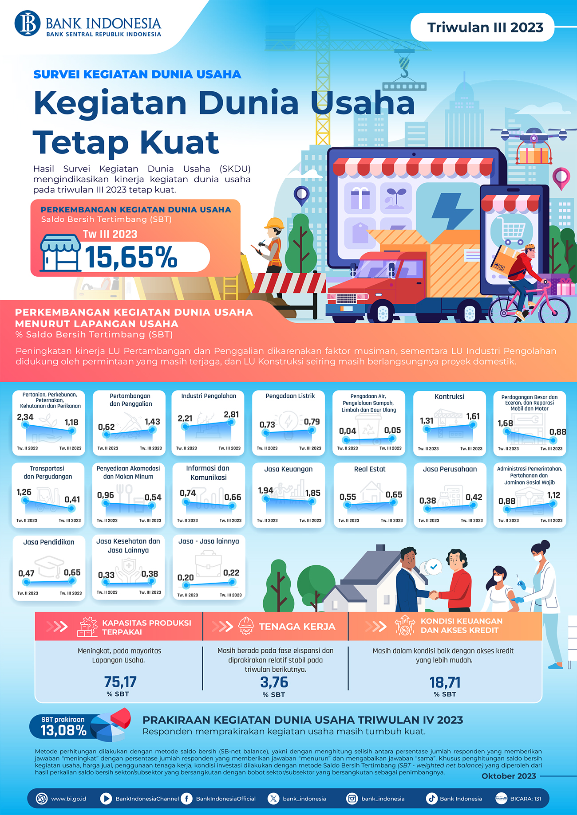
Mengapa Ekonomi berkaitan dengan isu lingkungan?
Pembangunan ekonomi (economic development) adalah penciptaan ekonomi yang dapat memenuhi kebutuhan dasar manusia (makanan, tempat tinggal, keamanan fisik dan ekonomi, dan kesehatan yang baik).
Bentuk pembangunan ekonomi konvensional sebagian besar mengandalkan pertumbuhan ekonomi, dengan tujuan membangun ekonomi dengan hasil tinggi.
Contoh:
Concern pertumbuhan ekonomi di Indonesia
Dirangkum dari Miller & Spoolman (2016) Bab 23;
https://www.bi.go.id/id/publikasi/ruang-media/news-release/Pages/sp_2527723.aspx

Slide 8
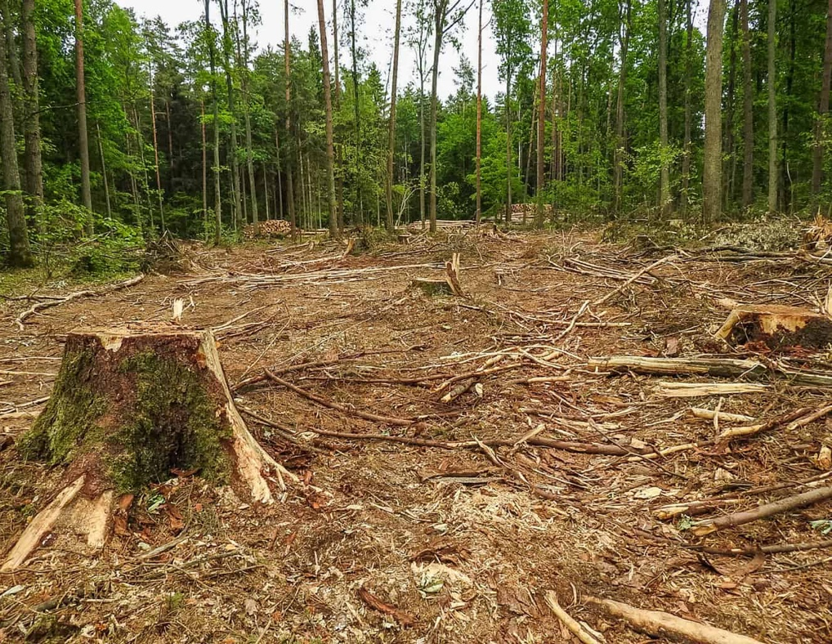
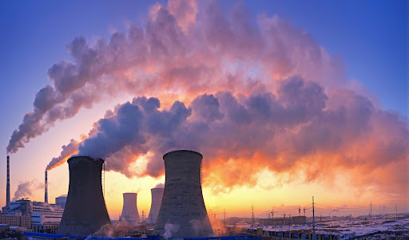
Mengapa Ekonomi berkaitan dengan isu lingkungan?
Tidak dinilainya manfaat ekologis hutan dan dampak negatif yang disebabkan kerusakan hutan yang mendegradasi layanan ekologis penyediaan air, serapan karbon, biodiversitas, wisata alam, dsb.
Pertumbuhan ekonomi konvensional yang saat ini berjalan dinilai UNSUSTAINABLE, karena mengurangi/mendegradasi SDA (Modal Alam) → pembangunan ekonomi terganggu
Salah satu alasannya adalah tidak diberikannya nilai moneter untuk manfaat Modal Alam dan efek berbahaya dari berbagai aktivitas manusia terhadap lingkungan dan kesehatan manusia → eksternalitas lingkungan
Contoh 1
Tidak dinilainya risiko polusi udara akibat limbah gas industry pada Kesehatan manusia.
Contoh 2
Dirangkum dari Miller & Spoolman (2016); https://wilderness-society.org/does-sanitary-logging-secure-the-future-of-forests/;
http://reports.theneweconomy.com/converting-waste-gas-to-energy/

Slide 9

Kita tahu fokus pada pertumbuhan ekonomi dan penerapan eksternalitas lingkungan dalam ekonomi bersifat unsustainable.
Tapi kenapa tetap kita jalankan?

Slide 10
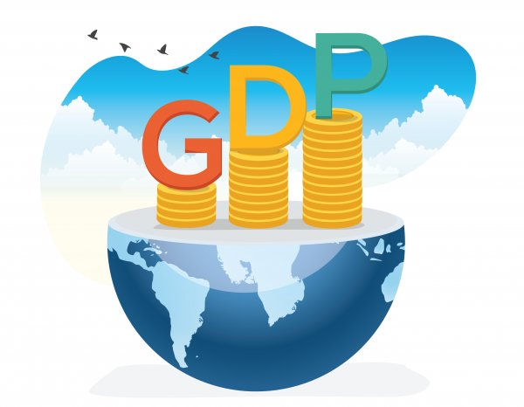
Mengapa?
Eksternalitas lingkungan dalam penentuan harga menyebabkan harga produksi barang dan jasa menjadi lebih murah → dengan harga jual yang sama, akan didapat keuntungan (profit) lebih besar.
Pertumbuhan ekonomi telah dianggap setara dengan peningkatan taraf hidup.
Pertumbuhan gross domestic product (GDP) dianggap sangat penting untuk stabilitas dan kemakmuran suatu negara.
Dirangkum dari Miller & Spoolman (2016); https://www.cespd.org/article/discourse/beyon-gdp-indicators-covid-green-recovery/

Slide 11
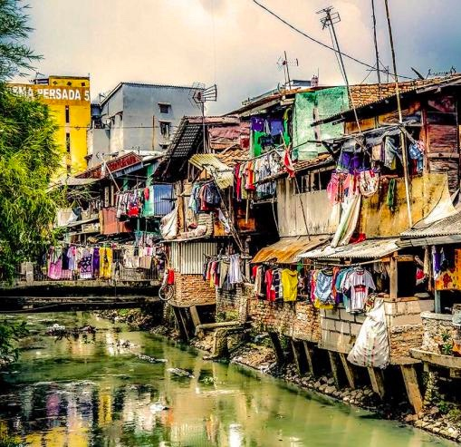
B. Kemiskinan sebagai Sumber Masalah Lingkungan
https://www.kompasiana.com/image/penaulum/5a27bcffcf78db5b38565762/hidup-di-bantaran-sungai?page=1

Slide 12
Kemiskinan
GK = GKM + GKNM
Kemiskinan adalah kondisi di mana orang tidak dapat memenuhi kebutuhan ekonomi dasar mereka.
Menurut Bank Dunia → penduduk hidup dengan pendapatan <$2,25 per hari.
Di Indonesia, standard kemiskinan ditetapkan oleh BPS.
Garis Kemiskinan Maret 2021 sebesar Rp472.525,00/ kapita/bulan [GKM sebesar Rp349.474,00 (73,96%); GKNM Rp123.051,00 (26,04%).
Garis Kemiskinan (GK)
Nilai rupiah pengeluaran minimum yang diperlukan seseorang untuk memenuhi kebutuhan pokok hidupnya selama sebulan, baik kebutuhan makanan maupun non-makanan
Garis Kemiskinan Makanan (GKM)
Nilai pengeluaran minimum untuk kebutuhan makanan yang disetarakan dengan 2100 kilokalori per kapita per hari.
Garis Kemiskinan Non-Makanan (GKNM)
Nilai pengeluaran minimum untuk kebutuhan non-makanan berupa perumahan, sandang, pendidikan dan kesehatan.
Dirangkum dari Miller & Spoolman (2016) Bab 23; https://www.bps.go.id/subject/23/kemiskinan-dan-ketimpangan.html; https://www.bps.go.id/pressrelease/2021/07/15/1843/persentase-penduduk-miskin-maret-2021-turun-menjadi-10-14-persen.html

Slide 13
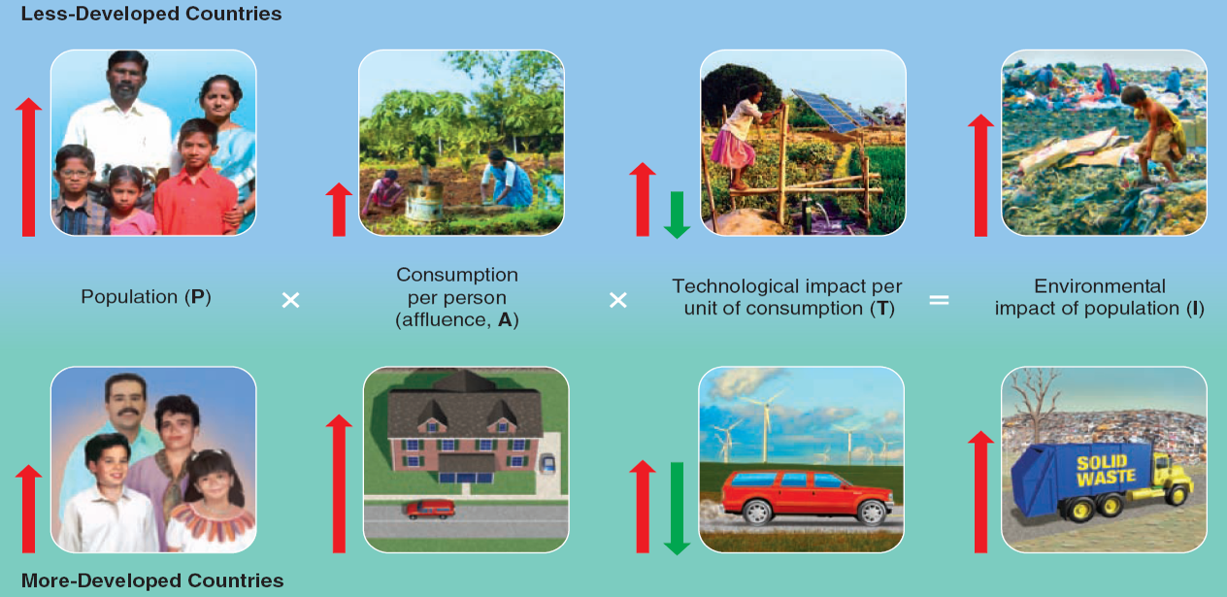
Kemiskinan & Isu Lingkungan
Model IPAT
Masih ingat model IPAT?
Dalam model ini, dampak pada lingkungan ditentukan oleh populasi, tingkat konsumsi per kapita dan teknoologi yang digunakan manusia.
Pada kondisi keterbatasan ekonomi (kemiskinan), masyarakat akan dihadapkan pada keterbatasan pilihan dalam menggunakan jenis dan jumlah sumber daya baik secara langsung maupun untuk diperjualbelikan.
Selain itu, masyarakat juga akan dihadapkan pada keterbatasan pilihan teknologi yang digunakan, hingga tak jarang harus menggunakan teknologi yang tidak ramah lingkungan.
Dirangkum dari Miller & Spoolman (2016

Slide 14
Dampak Lingkungan dari Pengentasan Kemiskinan
Mengurangi pertumbuhan penduduk, diantaranya karena peningkatan kesejahteraan perempuan
Mengurangi penggunaan sumber daya yang tidak efisien
Mengurangi degradasi lingkungan
Variabel Population (P) dalam model IPAT
Variabel Population (P), Affluence (A), & Technology (T) dalam model IPAT
Variabel Impact (I) dalam model IPAT
Dirangkum dari Miller & Spoolman (2016

Slide 15

Penggunaan Perangkat Ekonomi dalam Penanganan Masalah Lingkungan

Slide 16
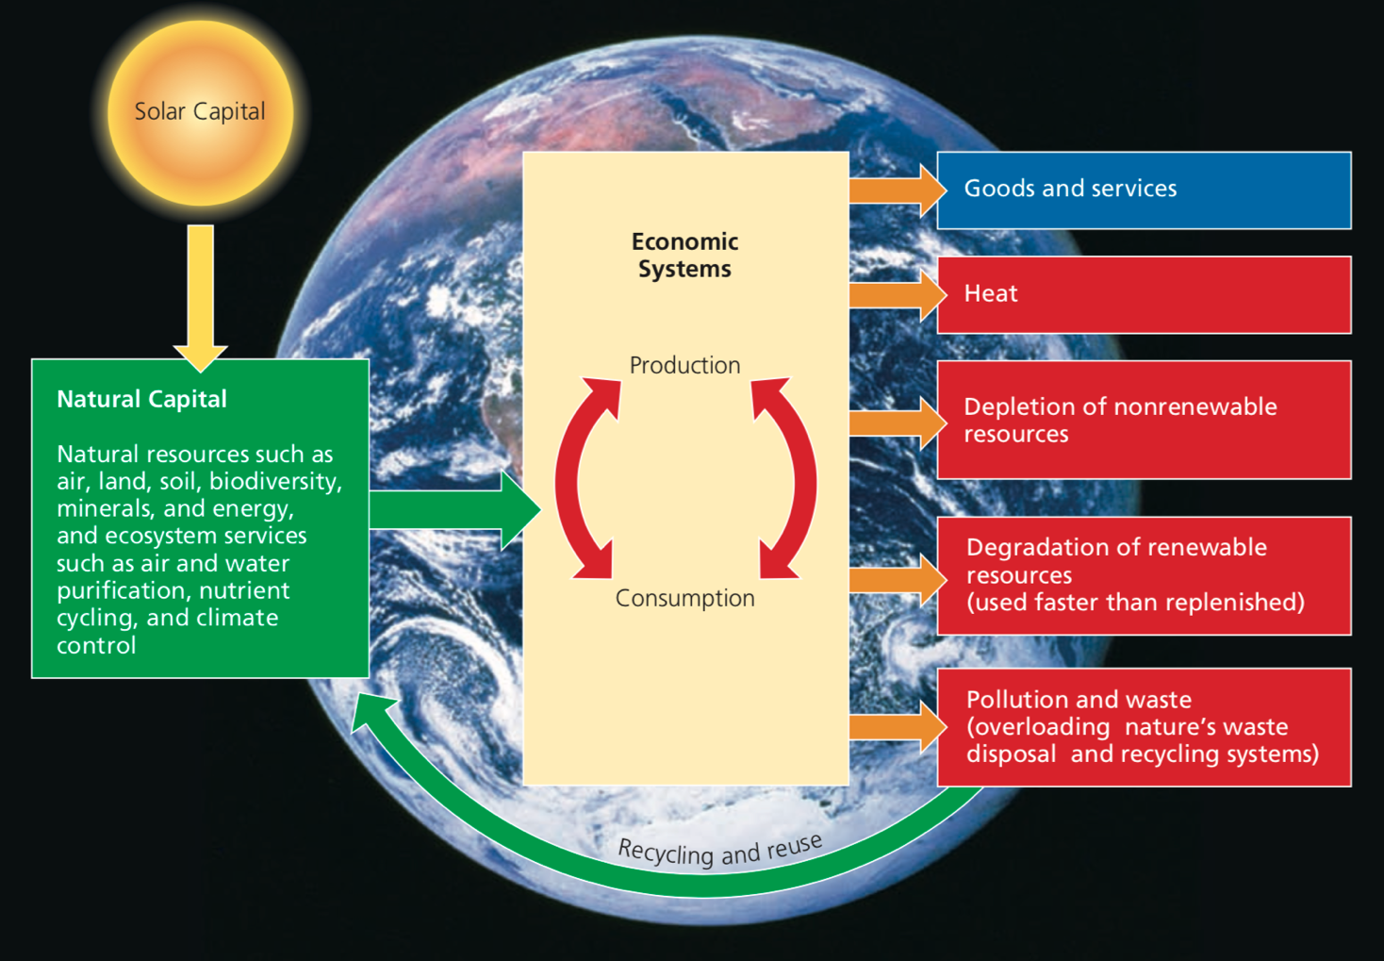
Ekonomi Ekologi atau Ekonomi Lingkungan
Ekonomi konvensional dianggap tidak sustainable
Perkembangan terbaru mengarah pada pendekatan ekonomi yang memasukan nilai ekosistem atau lingkungan sebagai bagian dari system ekonominya sehingga dikenal sebagai Ecological atau Environmental Economy.
Ekonomi Ekologi melihat semua aktivitas ekonomi sebagai subsistem dari biosfer yang bergantung pada sumber daya alam dan jasa ekosistem (Modal Alam).
Dirangkum dari Miller & Spoolman (2016)

Slide 17
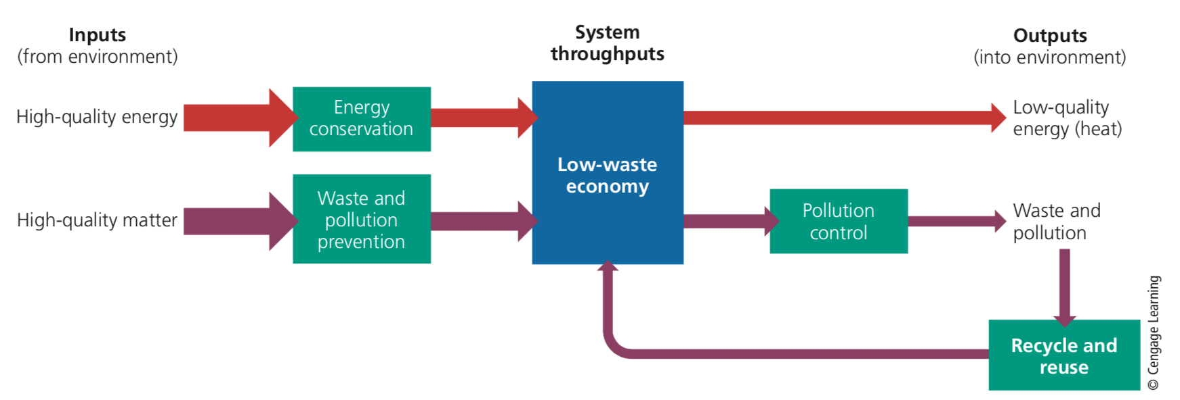
Low Throughput Economy
Ekonomi Ekologi fokus pada persediaan terbatas dari banyak sumber daya dan tidak adanya pengganti bagi sebagian besar Modal Alam.
Karenanya fokus ekonomi harus bergeser dari growth ke inovasi, pembangunan, dan perbaikan untuk mencapai ekonomi dan sistem sosial yang berkelanjutan.
Salah satunya bisa dinyatakan dalam model low throughput economy yang mencoba memanfaatkan Modal Alam yang terbatas secara efisien sehingga menghasilkan lebih sedikit limbah dan kerusakan lingkungan.
Dirangkum dari Miller & Spoolman (2016)

Slide 18

Beberapa Pendekatan yang Dapat Dilakukan
Sudah pernah dibahas
Valuasi Lingkungan
Full Cost Pricing
Subsidi Ramah Lingkungan
Pengembangan Indikator Lingkungan
Eco-Labelling / Certification
Pengentasan Kemiskinan
Dirangkum dari Miller & Spoolman (2016)

Slide 19

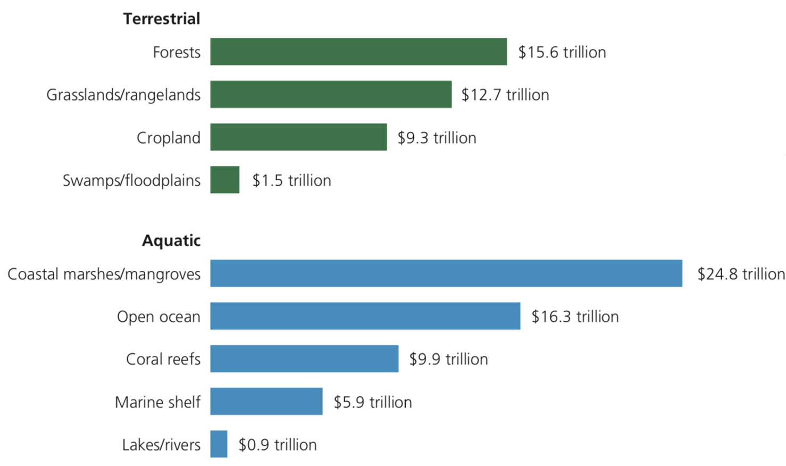
Valuasi Lingkungan
Merupakan pendekatan untuk memperkirakan nilai modal alam bumi.
Salah satu caranya melibatkan estimasi nilai uang dari jasa ekosistem
Misalnya, dengan menggunakan pendekatan ini, Robert Costanza dkk. memperkirakan nilai 17 jasa ekosistem yang disediakan oleh bioma utama Bumi adalah setidaknya $125 triliun per tahun (hampir 2x lipat nilai aktivitas ekonomi dunia pada tahun 2014).
Dirangkum dari Miller & Spoolman (2016)

Slide 20
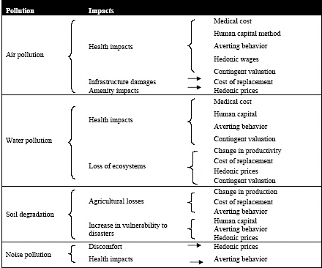
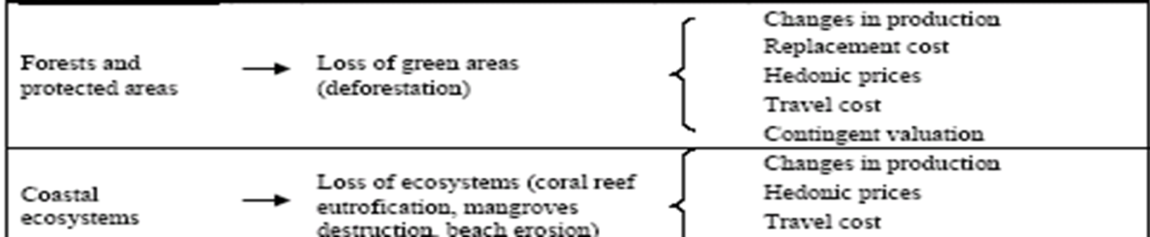
Valuasi Lingkungan
Valuasi lingkungan tidak hanya dapat dilakukan pada jasa ekosistem yang masih berfungsi baik, namun juga dapat digunakan untuk memprediksi nilai kerugian jika suatu ekosistem rusak sehingga jasa ekosistemnya tidak lagi dapat dinikmati.
Dirangkum dari Miller & Spoolman (2016)

Slide 21

Valuasi Lingkungan
Contoh Cost-Benefit Analysis
Dengan pendekatan ini, selanjutnya dapat dilakukan cost-benefit analysis yang dapat digunakan untuk memilih kebijakan yang lebih baik antara beberapa tipe eksploitasi sumber daya dengan dampak lingkungan yang berbeda.
Kita dapat menghitung mana yang lebih menguntungkan secara ekonomi antara:
Mencemari lingkungan dengan limbah gas berbahaya lalu menerapkan teknologi untuk membersihkan udara, atau
Sejak awal menerapkan teknologi bersih yang menghasilkan lebih sedikit limbah gas berbahaya
Dirangkum dari Miller & Spoolman (2016)

Slide 22
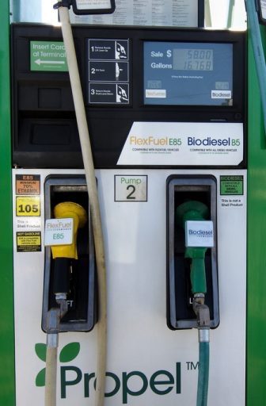
Subsidi Ramah Lingkungan
Berbagai bidang yang berdampak negatif pada lingkungan menikmati subsidi yang memungkinkannya beroperasi dengan ongkos lebih rendah dan profit lebih tinggi.
Subsidi penangkapan ikan yang tidak ramah lingkungan dapat menyebabkan overfishing
Subsidi bahan bakar fosil dapat mengurangi potensi pengalihan ke penggunaan bahan bakar yang lebih sustainable; dsb.
Harus beralih ke kebijakan subsidi yang lebih menguntungkan bagi keberlanjutan lingkungan
Penurunan atau penghilangan subsidi bagi penggunaan batu bara
Subsidi bagi individu atau perusahaan yang berkomitmen pada pencegahan polusi, kehutanan dan pertanian berkelanjutan, konservasi pasokan air, peningkatan efisiensi energi, dan penggunaan energi terbarukan.
Dirangkum dari Miller & Spoolman (2016); https://news.mongabay.com/2020/07/indonesia-subsidy-palm-oil-biodiesel-producers-smallholders-b30/

Slide 23
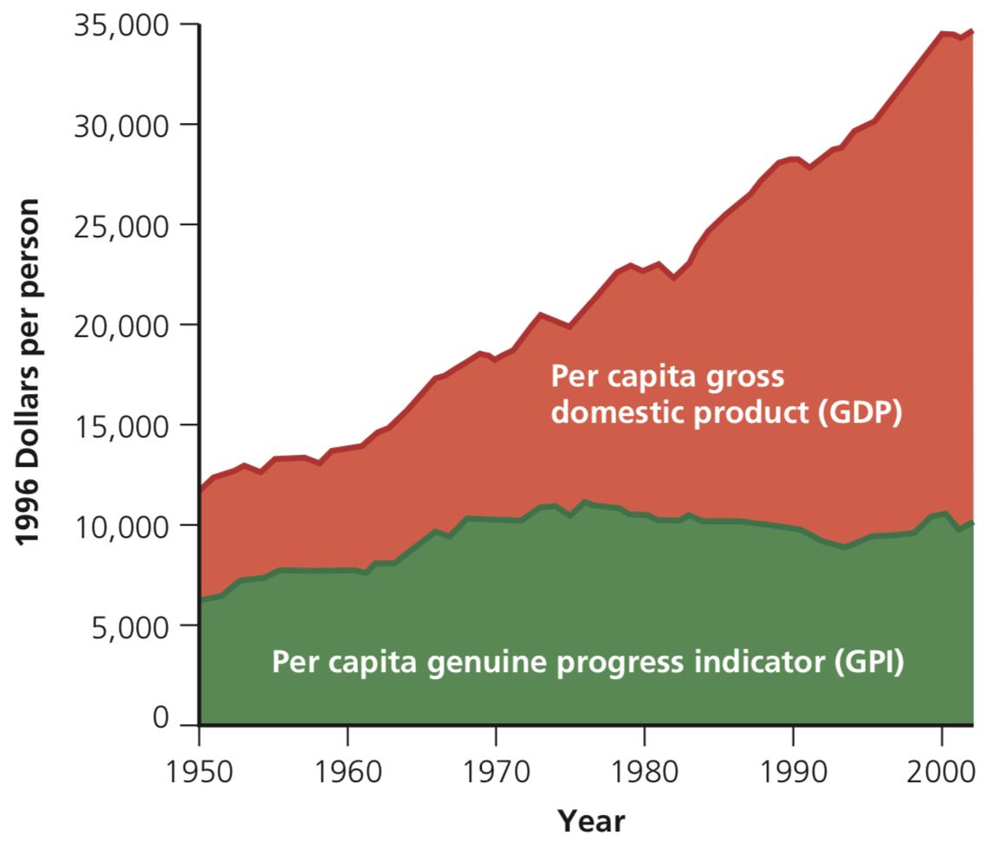
Indikator Lingkungan
Pertumbuhan ekonomi biasanya diukur dengan persentase perubahan per tahun dalam GDP (dan GDP per kapita) suatu negara yang sayangnya tidak memperhitungkan dampak lingkungan di dalamnya.
Ekonom dan ilmuwan lingkungan menyerukan pengembangan dan penggunaan indikator baru yang disebut indikator lingkungan (environmental indicators) untuk membantu memantau kualitas lingkungan dan kesejahteraan manusia.
Contohnya adalah Genuine Progress Indicator (GPI), yaitu GDP ditambah perkiraan nilai transaksi bermanfaat yang memenuhi kebutuhan dasar, dikurangi perkiraan biaya lingkungan, kesehatan, dan sosial yang berbahaya dari semua transaksi.
Contoh perbandingan GDP & GPI di USA (1950-2004)
Dirangkum dari Miller & Spoolman (2016)

Slide 24

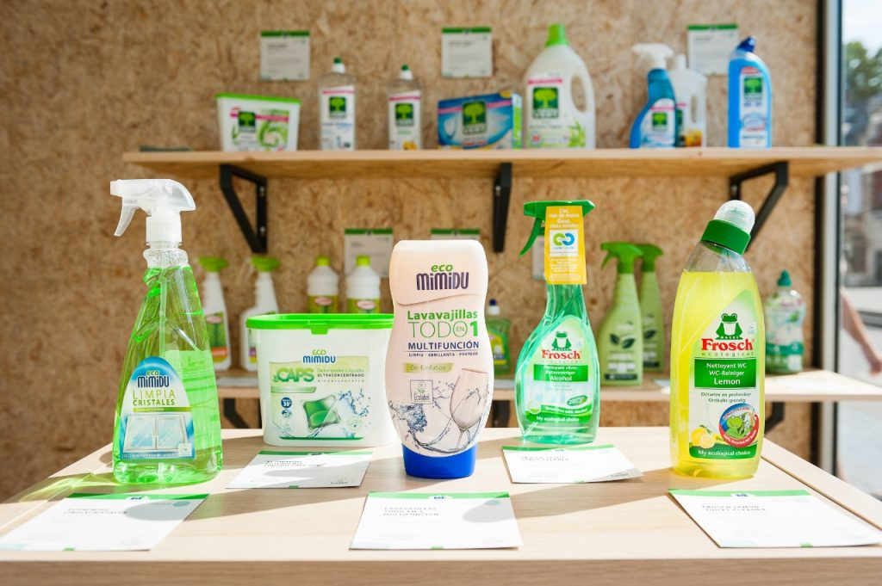
Eco Labelling / Certification
Lembaga Ekolabel Indonesia
Pelabelan dan sertifikasi ramah lingkungan dapat mendorong perusahaan untuk mengembangkan produk dan layanan yang bermanfaat bagi lingkungan dan dapat membantu konsumen untuk memilih produk dan layanan tersebut dengan lebih mudah.
Dirangkum dari Miller & Spoolman (2016); https://lei.or.id/; https://www.scribd.com/document/356684339/Ekolabel-Indonesia-Dan-Dunia; https://wanaswara.com/ekolabel-pemicu-kesadaran-konsumsi-berkelanjutan/

Slide 25
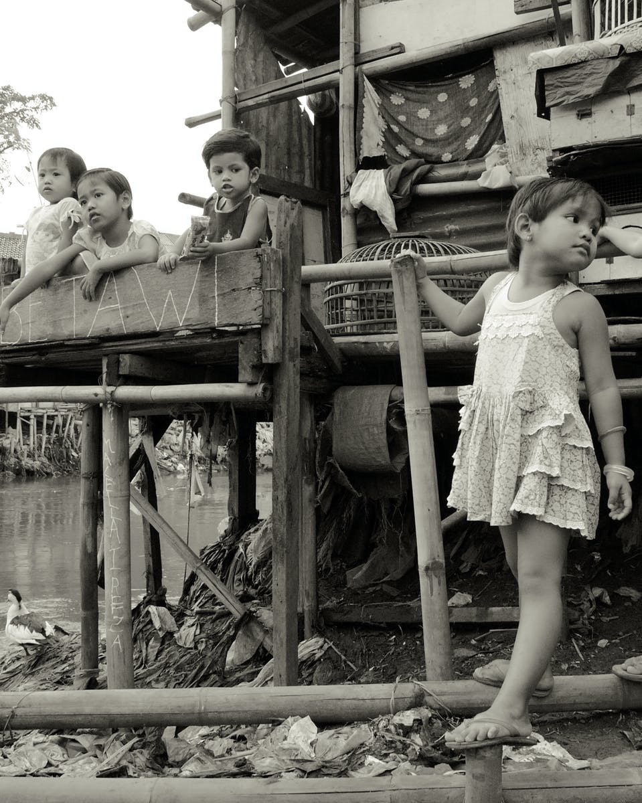
Cara Pengentasan Kemiskinan
Mengurangi kasus kekurangan gizi dan penyakit menular
Memberikan pendidikan dasar universal (tanpa mendahulukan gender tertentu) yang akan membantu meningkatkan taraf hidup masyarakat dunia
Stabilisasi pertumbuhan penduduk baik di tempat yang terlalu tinggi maupun terlalu rendah tingkat pertumbuhannya
Fokus pada pengurangan jejak ekologis per kapita baik di negara maju maupun berkembang
Meningkatkan investasi pada pengembangan dan penerapan teknologi ramah lingkungan khususnya di negara ekonomi lemah sehingga dapat bersaing dalam penerapan sistem ekonomi yang lebih hemat energi dan berkelanjutan.
Dsb.
Dirangkum dari Miller & Spoolman (2016);
https://theconversation.com/what-can-indonesia-learn-from-past-policies-to-prevent-another-poverty-hike-during-the-pandemic-136702

Slide 26
Contoh Lain
Masih banyak contoh lain dari penerapan prinsip ekonomi yang lebih ramah lingkungan untuk membantu mewujudkan keberlanjutan manusia sebagai masyarakat.
Perhatikan gambar di samping sebagai contoh ilustrasinya dalam suatu kawasan.
Perhatikan juga beberapa video yang tersedia untuk lebih memahami terkait isu ekonomi dan lingkungan serta opsi-opsi yang kita miliki.
Dirangkum dari Miller & Spoolman (2016)

Slide 27


